Slide 1

НЕКОММЕРЧЕСКОЕ АКЦИОНЕРНОЕ ОБЩЕСТВО
«КАЗАХСКИЙ НАЦИОНАЛЬНЫЙ ИССЛЕДОВАТЕЛЬСКИЙ ТЕХНИЧЕСКИЙ УНИВЕРСИТЕТ имени К.И.САТПАЕВА»
Институт геологии и нефтегазового дела им. К. Турысова
Кафедра «Геофизика и сейсмология»
GPH7142 - Инженерная сейсмология и сейсмостойкость
7М05302 – «Сейсмология
Лекция– 10
На тему «Методы оценки сейсмической опасности скорости»
Преподаватель: Ратов Боранбай Товбасарович – доктор технических наук, профессор

Slide 2

Фундаментальные концепции сейсмической опасности
Детерминистический подход
Вероятностный подход
Основан на анализе конкретных сейсмических источников и расчете максимально возможных воздействий. Учитывает геологическую историю региона, известные активные разломы и исторические землетрясения.
Интегрирует множество возможных сценариев землетрясений с их вероятностями возникновения. Позволяет оценить сейсмический риск для заданного временного интервала.
Статистический анализ сейсмичности
Идентификация сейсмогенных зон
Определение максимального магнитудного потенциала
Закон повторяемости Гутенберга-Рихтера
Расчет затухания сейсмических волн
Построение карт сейсмической опасности

Slide 3
Скорости сейсмических волн: ключ к пониманию среды
P-волны (продольные)
S-волны (поперечные)
Поверхностные волны
Скорость: 5-8 км/с в земной коре
Скорость: 3-4.5 км/с в земной коре
Скорость: 2-4 км/с
Первичные волны, распространяющиеся через сжатие и растяжение среды. Самые быстрые сейсмические волны, способные проходить через твердые и жидкие среды.
Вторичные волны, распространяющиеся перпендикулярно направлению движения. Не проходят через жидкости, что критично для определения структуры Земли.
Волны Рэлея и Лява, распространяющиеся вдоль поверхности. Наиболее разрушительные для зданий и сооружений из-за большой амплитуды колебаний.
Соотношение скоростей Vp/Vs (коэффициент Пуассона) используется для определения типа горных пород и степени их насыщения флюидами. Типичные значения для консолидированных пород составляют 1.7-1.8, для рыхлых отложений могут достигать 2.0-3.0.

Slide 4

Методы измерения скоростей в инженерной сейсмологии
01
02
Сейсмическое профилирование
Каротаж скважин
Метод преломленных волн (МПВ) для определения скоростного разреза верхней части разреза до глубин 30-50 метров.
Прямое измерение скоростей в скважинах методами вертикального сейсмического профилирования (ВСП) и акустического каротажа.
03
04
Микросейсмическое зондирование
Поверхностные волны
Пассивный метод, использующий естественные микросейсмы для определения резонансных частот грунтовой толщи.
MASW-метод (Multichannel Analysis of Surface Waves) для построения профиля скоростей поперечных волн Vs.

Slide 5
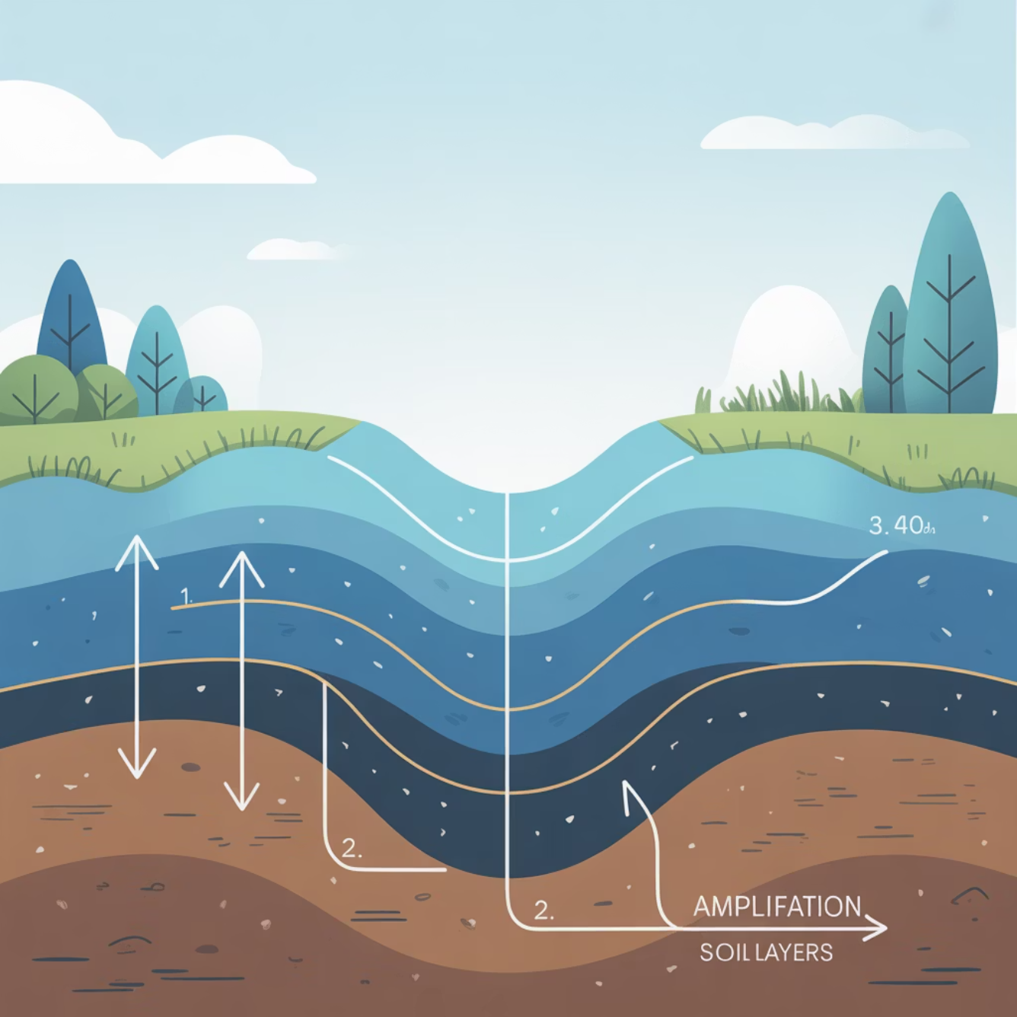

Влияние скоростной структуры на сейсмическую опасность
Скоростная структура геологической среды оказывает определяющее влияние на характер распространения сейсмических волн и, следовательно, на уровень сейсмического воздействия на поверхности.
Ключевые эффекты:
Резонансное усиление — когда период колебаний грунтовой толщи совпадает с периодом сейсмических волн, амплитуда колебаний может увеличиваться в 3-5 раз
Дисперсия волн — различные частотные компоненты распространяются с разными скоростями, изменяя спектральный состав колебаний
Фокусировка энергии — неоднородности скоростной структуры могут создавать зоны концентрации сейсмической энергии
Генерация поверхностных волн — контрасты импеданса на границах слоев способствуют трансформации объемных волн в поверхностные
Важно: Мягкие грунты с низкими скоростями (Vs < 200 м/с) могут усиливать сейсмические колебания на 50-200% по сравнению со скальными основаниями.

Slide 6
Классификация грунтов по сейсмическим свойствам
1
2
Категория I: Скальные грунты
Категория II: Полускальные грунты
Vs ≥ 800 м/с
400 ≤ Vs < 800 м/с
Магматические, метаморфические и прочные осадочные породы. Минимальное усиление сейсмических колебаний, расчетная балльность без повышения.
Выветрелые скальные породы, плотные крупнообломочные и песчаные грунты. Умеренное усиление, повышение балльности на 0.5.
3
4
Категория III: Мягкие грунты
Категория IV: Особо неблагоприятные
200 ≤ Vs < 400 м/с
Vs < 200 м/с
Пески средней плотности, супеси, суглинки тугопластичной консистенции. Значительное усиление, повышение балльности на 1.0.
Рыхлые водонасыщенные пески, мягкопластичные глинистые грунты. Максимальное усиление, повышение балльности на 1.5-2.0.
Эта классификация, закрепленная в нормативных документах (СП 14.13330), является основой для учета местных грунтовых условий при сейсмическом микрорайонировании и проектировании.

Slide 7
Спектральный анализ сейсмической опасности
Спектры ускорений
Упругие vs неупругие спектры
Спектр ускорений показывает максимальную реакцию осциллятора с единичной массой на сейсмическое воздействие в зависимости от его собственного периода колебаний.
Упругие спектры предполагают линейное поведение конструкции. Неупругие (проектные) спектры учитывают способность конструкции к пластическим деформациям через коэффициент редукции R.
Практическое применение:
Формула связи:
Определение расчетных сейсмических нагрузок
Учет динамических характеристик сооружения
Оптимизация конструктивных решений
где Sd — проектный спектр, Sa — упругий спектр, R — коэффициент редукции (1.5-5.0).

Slide 8




Современные подходы к построению карт сейсмической опасности
Сбор и систематизация данных
Каталоги землетрясений, геологические карты, результаты инструментальных наблюдений, палеосейсмологические данные. Формирование единой базы данных о сейсмичности региона за максимально длительный период.
Выделение сейсмогенных зон
Идентификация и параметризация потенциальных источников землетрясений на основе тектонического анализа, сейсмотектонических моделей и геофизических данных о строении земной коры.
Моделирование затухания
Использование эмпирических уравнений затухания (Ground Motion Prediction Equations - GMPE) для расчета параметров колебаний грунта на заданном расстоянии от очага землетрясения.
Вероятностный расчет
Интегрирование по всем возможным источникам и магнитудам с учетом их вероятностей. Построение кривых превышения для различных периодов повторяемости (475, 975, 2475 лет).

Slide 9

Учет локальных условий: сейсмическое микрорайонирование
Цели и задачи
Сейсмическое микрорайонирование (СМР) уточняет общую сейсмическую опасность территории с учетом локальных инженерно-геологических и гидрогеологических условий. Масштаб работ обычно составляет 1:25000 — 1:10000 для городских территорий.
Основные факторы учета:
Скоростная структура грунтовой толщи
Рельеф коренных пород и дневной поверхности
Положение уровня грунтовых вод
Физико-механические свойства грунтов
Наличие карстовых полостей и оползневых зон
Методы выполнения СМР
Инструментальные методы — регистрация слабых землетрясений и взрывов, микросейсмическое зондирование
Расчетные методы — численное моделирование распространения сейсмических волн в слоистой среде
Комбинированные методы — сочетание инструментальных наблюдений с математическим моделированием
Результатом СМР являются карты сейсмического микрорайонирования с выделением
зон различной балльности, которые используются для градостроительного планирования и проектирования.

Slide 10
Численное моделирование сейсмических воздействий
Одномерные модели
Двумерные модели
Используются для расчета усиления сейсмических колебаний в горизонтально-слоистой среде. Метод эквивалентной линеаризации и нелинейный анализ во временной области.
Позволяют учесть влияние рельефа дневной поверхности и коренных пород, наклонные границы слоев, латеральные неоднородности грунтовой толщи.
Методы: Конечные элементы, спектральные элементы
Программы: SHAKE, DEEPSOIL, STRATA
Трехмерные модели
Наиболее точное моделирование с учетом всех пространственных особенностей геологической среды. Требуют значительных вычислительных ресурсов.
Применение: Крупные города, особо важные объекты
Современные вычислительные мощности позволяют проводить детальное трехмерное моделирование распространения сейсмических волн для территорий мегаполисов с учетом реальной скоростной структуры осадочного чехла и кристаллического фундамента.

Slide 11
Практическое применение в сейсмостойком проектировании
Расчет сейсмических нагрузок
Системы сейсмоизоляции
Мониторинг и верификация
Использование спектров ускорений и скоростей для определения расчетных сейсмических сил. Учет категории грунтов, периода собственных колебаний здания, коэффициента конструктивной схемы.
Применение опорных частей с низкой горизонтальной жесткостью для увеличения периода колебаний здания и выведения его из резонансной зоны спектра воздействий.
Установка систем сейсмометрического контроля для регистрации реального поведения сооружений при землетрясениях и уточнения расчетных моделей.
Интеграция результатов оценки сейсмической опасности с учетом скоростных характеристик грунтов в процесс проектирования позволяет создавать безопасные и экономически эффективные конструктивные решения для сейсмически активных регионов.

Slide 12
Выводы и перспективы развития
Ключевые положения
Направления исследований
Скорости сейсмических волн — фундаментальный параметр для оценки сейсмической опасности и локальных эффектов усиления колебаний
Развитие методов высокоразрешающей сейсмической томографии для построения детальных скоростных моделей
Совершенствование уравнений затухания с учетом нелинейного поведения грунтов
Классификация грунтов по скоростям Vs обеспечивает объективную основу для учета местных условий в проектировании
Создание региональных баз данных параметров сильных движений
Спектральный подход позволяет связать характеристики сейсмического воздействия с динамическими свойствами сооружений
Интеграция методов машинного обучения для анализа больших объемов сейсмологических данных
Численное моделирование открывает возможности детального прогноза сейсмических воздействий для конкретных площадок
Комплексный подход к оценке сейсмической опасности с использованием современных методов измерения скоростей, численного моделирования и вероятностного анализа является основой обеспечения сейсмической безопасности застройки и критически важной инфраструктуры.

